Slide 1
二元分類問題
Chapter 3

Slide 2

機器學習
監督式學習
分類標籤的資訊樣本
非監督式學習
不具有分類標籤的資訊樣本
半監督式學習
同時有標籤和無標籤的資訊樣本
增強式學習
給予獎勵或處罰訊號，以此修改學習
Notes:
監督式學習：
所有資料都有標準答案，可以提 供機器學習在輸出時判斷誤差使 用，預測時比較精準，就好像摸 擬考有提供答案，學生考後可以 比對誤差，這樣學測時成績會比 較好。 • 例如：我們任意選出100張照片並 且「標註（label）」哪些是貓、 哪些是狗，輸入電腦後讓電腦學 習認識貓與狗的外觀，因為照片 已經標註，電腦只要把照片內的 「特徵（feature）」取出來，將來 在做預測時只要尋找這個特徵 （四隻腳、尖耳朵、長鬍子）就 可以辨識貓了
非監督是學習：
所有資料都沒有標準答案 (沒有標 籤label)，無法提供機器學習輸出 判斷誤差使用，機器必須自己尋 找答案，預測時比較不準，就好 像摸擬考沒有提供答案，學生考 後無法比對誤差。 • 例如：我們任意選出100張照片但 是沒有標註，輸入電腦後讓電腦 學習認識貓與狗的外觀，因為照 片沒有標註，因此電腦必須自己 嘗試把照片內的「特徵」取出來， 同時自己進行「分類」，將來在 做預測時只要尋找這個特徵（四 隻腳、尖耳朵、長鬍子）就可以 辨識是「哪一類動物」了！
半監督是
少部分資料有標準答案，可提供 機器學習輸出判斷誤差使用；大 部分資料沒有標準答案，機器必 須自己尋找答案，等於是結合監 督式與非監督式學習的優點。 • 例如：我們任意選出100張照片， 其中10張標註哪些是貓、哪些是 狗，輸入電腦後讓電腦學習認識 貓與狗的外觀，等電腦只要把照 片內的特徵取出來，再自己嘗試 把另外90張照片內的特徵取出來， 同時自己進行分類。這種方法只 需要少量的人工分類，又可以讓 預測時比較精準，是目前最常使 用的一種方式。
增強事
機器自己嘗試錯誤並且找出最佳 答案，可以視為一種「非監督式 學習」。前面介紹的三種學習方 式，都必須有明確的答案，也有 明確的決策，例如：這封信是不 是垃圾郵件？這張照片是不是貓？ 如果遇到必須做出連續決策的時 候，就必須一步步修正答案與決 策。 • 例如：進行圍棋遊戲時，必須依 照對手的每一步棋來修正下一步 要怎麼走，或是自動駕駛車，必 須依照路況的變化來修正下一步 要怎麼走等。

Slide 3
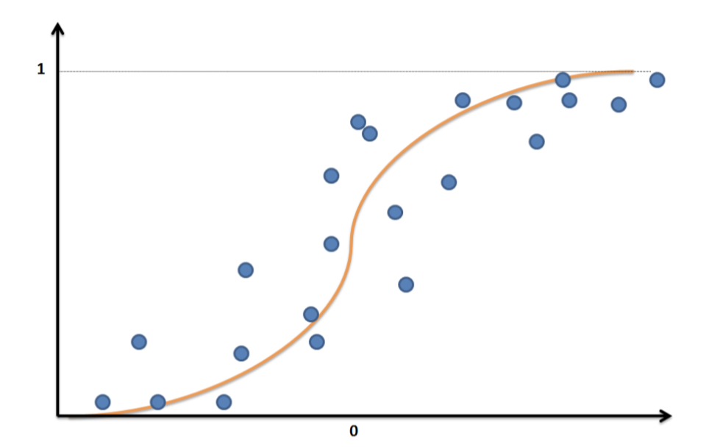
邏輯迴歸 & Sigmoid
Notes:
Sigmoid函數的輸出介於0到1之間，例如判斷性別為男或女、是貓還是狗、考試有沒有通過…等

Slide 4
損失函數 (loss function)
迴歸類
MSE (Mean square error)
MAE (Mean absolute error)
分類
二元分類
BCE (binary cross entropy)
「Sigmoid激活函數」和「 cross entropy」的組合，又稱「 Sigmoid cross entropy 」
多元類別
CCE (categorical cross entropy) 簡稱CE
Notes:
均方誤差(Mean square error，MSE)
預測值與真實值之間差異的均方值
平均絕對值誤差(Mean absolute error，MAE)
預測值和實際值的差值內有正有負，直接相加會有問題，除了平方讓差值變成正數，當然還可以用絕對值讓差值變成正數。

Slide 5
獨熱編碼 (One-Hot Encoding)
將不同的類別分別獨立為一欄，並且以1與0的形式表示
缺點是需要較大的記憶空間與計算時間，且類別數量越多時越嚴重

Slide 6
實作

